Slide 1
宣教关怀祷文
顾惜万邦的上帝，祢怜悯泰国南部，那里暴雨成灾，受影响人口超过一 百万人！求上帝赐给泰国政府、民间组织和基督教会力量，及时拯救和 帮助灾民。求耶和华沙龙眷顾在泰国的刘纯谦宣教士，救她脱离危险，
1/2

Slide 2
宣教关怀祷文
出入平安。圣灵也充满纯谦，在这慌张和伤痛的时候能成为和平之子，在受打击的人群中彰显主耶稣基督的爱和医治。奉主耶稣基督的名，阿们。
2/2

Slide 3
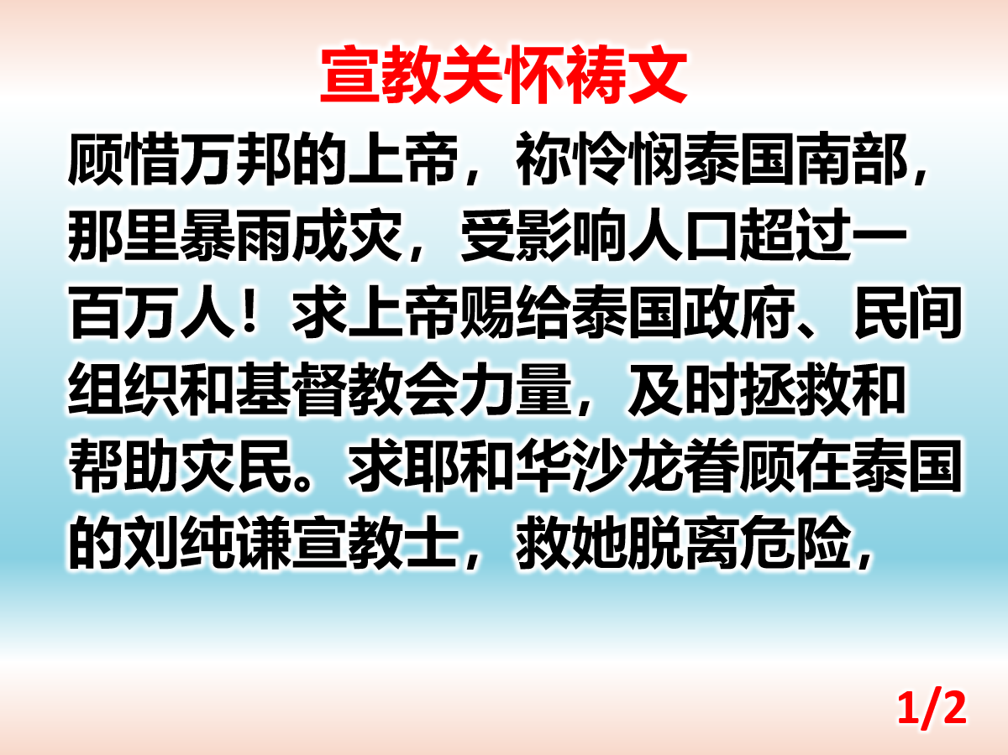

Slide 4
